Slide 1

BASE DE DATOS
Profesor: ing. Freidy Nuñez
Email: fnunez@itla.edu.do

Slide 2

REFLEXION
Pregúntate si lo que estás haciendo hoy te acerca al lugar en el que quieres estar mañana.

Slide 4
ESTRUCTURA
Las bases de datos están compuestas (como ya se han comentado), de datos y de metadatos. Los metadatos son datos (valga la redundancia) que sirven para especificar la estructura de la base de datos; por ejemplo qué tipo de datos se almacenan (si son texto o
números o fechas ...), qué nombre se le da a cada dato (nombre, apellidos,...), cómo están agrupados, cómo se relacionan,...
􀂀 Estructura lógica. Indica la composición y distribución teórica de la base de datos. La estructura lógica sirve para que las aplicaciones puedan utilizar los elementos de la base de datos sin saber realmente cómo se están almacenando. Es una estructura que permite idealizar a la base de datos. Sus elementos son objetos, entidades, nodos, relaciones, enlaces,... que realmente no tienen presencia real en la física del sistema. Por ello para acceder a los datos tiene que haber una posibilidad de traducir la estructura lógica en la estructura física.
􀂀 Estructura física. Es la estructura de los datos tan cual se almacenan en las
unidades de disco. La correspondencia entre la estructura lógica y la física se
almacena en la base de datos (en los metadatos).

Slide 5
Arquitectura ANSI
Estructura
Grupo de estudio ANSI/SPARC en 1977 propuesta de arquitectura para los DBMS que plantea la definición de la base de datos a tres niveles de abstracción:
Nivel conceptual
Nivel interno
Nivel externo

Slide 6
Arquitectura ANSI
Estructura
Nivel conceptual
Representación teórica de los datos y de sus relaciones. Representa la lógica de la base de datos.
• Ejemplo:
Empleado (nombre, dirección, teléfono, depto, sueldo)

Slide 7
Nivel Conceptual
Es una visión completa de todos los requerimientos y elementos de interés para la organización
Debe incluir restricciones sobre los datos
La descripción del nivel conceptual no debe tener detalles dependientes del almacenamiento*
Tiene asociado un lenguaje de alto nivel
* Sin embargo en algunos SGBD esto no se logra expresar de esta manera…

Slide 8
Arquitectura ANSI
Estructura
Nivel interno
En el nivel interno se describe la estructura física de la base de datos mediante un esquema interno. Este esquema se especifica mediante un modelo físico y describe todos los detalles para el almacenamiento de la base de datos, así como los métodos de acceso. Esquema interno: descripción de la BD en términos de su representación física.
Ejemplo:
• Archivo Empleados
Nombre : char [20]
Dirección : char [40]
Teléfono : char [10]
Depto : char [15]
Sueldo : REAL
• Archivo índices por nombre
• Archivo índices por depto

Slide 9
Nivel Físico
Describe cómo los datos son almacenados en términos de estructuras de datos particulares
Se encarga de:
- Reservar espacio para datos e índices
- Compresión de datos
- Técnicas de encriptamiento de datos

Slide 10
Arquitectura ANSI
Estructura
Nivel externo
Visión de la base de datos que ofrece cada aplicación.
Lógicamente es distinta en cada aplicación. Representan vistas concretas de la base de datos.
Ejemplo:
Subschema1: E1 (nombre, dirección, teléfono)
Subschema2: E2 (nombre, depto, sueldo)

Slide 11
Nivel de Visión
Cada visión puede proporcionar diferentes representaciones de los mismos datos
Visión Vendedor Fechas con formato:
(dd-mm-yy)
Visión Contador
Fechas con formato:
(yyyy-dd-mm)
BD

Slide 12
Nivel de Visión
Algunas visiones de usuario pueden incluir:
Datos Agrupados: Totales por Dpto.
Datos Derivados:
Sueldo total = básico + comisión
Datos Calculados:
Edad de una persona (inferida a partir de su fecha de Nacimiento)

Slide 13
Niveles de abstracción (ANSI/SPARC)
Vista usuario n
Vista usuario 2
n esquemas externos
Nivel externo confidencialidad
Vista usuario 1
Nivel conceptual integridad-coherencia
Esquema lógico, resultado de un proceso de modelamiento
Nivel interno gestión de acceso
Esquema físico

Slide 14
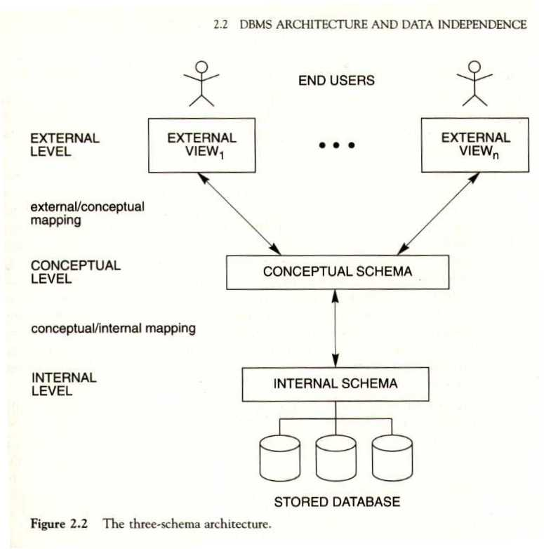
Diagrama
¿Cuáles son los datos?
¿Cómo se almacenan?
Arquitectura de 3 esquemas

Slide 15
Independencia de los datos
Es uno de los objetivos de la arquitectura ANSI/SPARC
Permite modificar la definición de un nivel sin afectar (en lo posible) el nivel inmediatamente superior
Sin independencia de datos se requeriría mucho esfuerzo para cambiar las aplicaciones de tal forma que se adaptasen a la nueva estructura de la base de datos.
Hay dos tipos: física y lógica

Slide 16
Independencia de los datos
Física: inmunidad que tienen los usuarios y las aplicaciones ante los cambios en la forma de almacenar físicamente los datos.
Conceptual o lógica: inmunidad que poseen los usuarios y las aplicaciones ante los cambios en la estructura lógica de la base de datos

Slide 17
Independencia Física
Se presenta entre el nivel conceptual y el nivel físico
Un cambio en el esquema físico (usar otras estructuras de almacenamiento) no conduce a cambios en el esquema conceptual
Inmunidad del esquema conceptual ante cambios del esquema físico

Slide 18
Independencia Lógica
Se presenta entre el nivel de visión y el nivel conceptual
Significa que un cambio en el nivel conceptual no debe conllevar a un cambio en el nivel de visión
Es más difícil de lograr. ¿Por qué?

Slide 19
Independencia Lógica
Algunos de los posibles cambios en el nivel conceptual:
Adición de nuevos elementos (atributos, entidades etc.)
Eliminación de elementos → Puede afectar a los subesquemas externos

Slide 20
Modelos de datos
Los modelos se utilizan en todo tipo de ciencias. Su finalidad es la de simbolizar una parte del mundo real de forma que sea más fácilmente manipulable. En definitiva es un esquema mental (conceptual) en el que se intentan reproducir las características de una realidad específica.
En el caso de los modelos de datos, lo que intentan reproducir es una información real que deseamos almacenar en un sistema informático.
Se denomina esquema a una descripción específica en términos de un modelo de datos. El conjunto de datos representados por el esquema forma la base de datos.

Slide 21
Clasificación de los modelos de datos
Mundo real
Base de datos
Esquema conceptual
Esquema canónico
Esquema físico
Modelo conceptual
Modelo lógico
Modelo interno
DBMS

Slide 22
Clasificación de los modelos de datos
􀂀 Mundo real. Contiene la información tal cual la percibimos como seres humanos. Es el punto de partida
􀂀 Esquema conceptual. Representa el modelo de datos de forma independiente del DBMS que se utilizará.
􀂀 Esquema canónico (o de base de datos). Representa los datos en un formato más cercano al del ordenador
􀂀 Esquema interno. Representa los datos según el modelo concreto de un sistema gestor de bases de datos (por ejemplo Oracle)
􀂀 Base de datos física. Los datos tal cual son almacenados en disco.

Slide 23
Clasificación de los modelos de datos
Para conseguir estos esquemas se utilizan modelos de datos. El paso entre cada esquema se sigue con unas directrices concretas. Estas directrices permiten adaptar un esquema hacia otro.
Los dos modelos fundamentales de datos son el conceptual y el lógico. Ambos son conceptuales en el sentido de que convierten parámetros del mundo real en abstracciones que permiten entender los datos sin tener en cuenta la física de los mismos.

Slide 24
Diferencias entre el modelo lógico y el conceptual
El modelo conceptual es independiente del DBMS que se vaya a utilizar. El lógico depende de un tipo de SGBD en particular
El modelo lógico es más cercano al ordenador
Es más cercano al usuario el modelo conceptual, el lógico forma el paso entre el informático y el sistema.

Slide 25
Algunos ejemplos de modelos conceptuales son:
Algunos ejemplos de modelos conceptuales son:
Modelo E/R
Modelos semántico
Ejemplos de modelos lógicos son:
Modelo relacional
Codasyl
Jerárquico

Slide 26
Enfoque de Base de Datos
En el enfoque de bases de datos se mantiene un único almacén de datos que se define una sola vez y al cual tienen acceso muchos usuarios.
Las principales ventajas del enfoque de Base de Datos sobre el enfoque tradicional son:
Evita los datos repetidos (redundancia).
Evita que distintas copias de un dato tengan valores distintos (inconsistencia).
Evita que usuarios no autorizados accedan a los datos (seguridad).
Protege los datos contra valores no permitidos (integridad o restricciones de consistencia).
Permite que uno o más usuarios puedan accesar simultáneamente a los datos (concurrencia).

Slide 27
Desventajas
􀂀 Instalación costosa. El control y administración de bases de datos requiere de un software y hardware poderoso
􀂀 Requiere personal cualificado. Debido a la dificultad de manejo de este tipo de sistemas.
􀂀 Implantación larga y difícil. Debido a los puntos anteriores. La adaptación del personal es mucho más complicada y lleva bastante tiempo.
􀂀 Ausencia de estándares reales. Lo cual significa una excesiva dependencia hacia los sistemas comerciales del mercado. Aunque hay una buena parte de esta tecnología aceptada como estándar de hecho.

Slide 28
Análisis y diseño
Antes de construir una base de datos necesitamos diseñarla.
La etapa de diseño nos permite expresar lo que queremos registrar de
Forma clara.
Además permite evaluar la calidad de nuestra solución y mejorarla.
Proceso antes de crear
Analizar un problema del mundo real
Sacar un esquema conceptual-entidad relación
Sacar un esquema lógico-relacional
Sacar un esquema físico-tipo de datos
Implementar la base de datos

Slide 29

Determinación de requerimientos
Determinación de requerimientos es el conjunto de actividades encaminadas que nos lleva a entender como trabaja y donde efectuar mejoras y cambios
Observación
Entrevista
cuestionarios
Revisión de documentos

Slide 30
Determinación de requerimientos- ejemplo
Observación
Que tipo de negocio?
Productos electrónicos.
Vendedores.
Ventas.
Clientes
Sucursales.

Slide 31
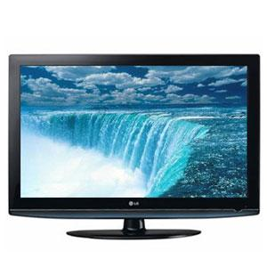
Determinación de requerimientos- ejemplo
Entrevista y cuestionarios: charla entra el analista y el encargado.
Simulación
analista: Que datos almacena de los productos?
Marca:
Modelo:
Descripción:
Ficha técnica:
Precio:
Stock:

Slide 32
Determinación de requerimientos- ejemplo
Que datos almacenas de los vendedores?
Trabaja el director y los representantes de ventas.
Cedula:
Nombre:
Edad:
Cargo:
Director :
Sucursal:
Ventas:

Slide 33
Determinación de requerimientos- ejemplo
Que datos almacena acerca de los clientes?
A los clientes se le asigna un vendedor
Cedula:
Nic:
Nombre:
Representante de ventas:
Dirección:
Email:

Slide 34
Determinación de requerimientos- ejemplo
Que datos de las sucursales?
Código:
Ciudad:
Dirección:
Gerente:
Objetivo de ventas:
Ventas:

Slide 35
Determinación de requerimientos- ejemplo
Recopilar información.
Factura, recibos, etc.
Ver que tiene la factura
Nro. Factura:
Fecha:
Cliente:
Producto vendido:
Total de la venta:
Vendedor:

Slide 36
Determinación de requerimientos- ejemplo
Se tiene producto con los datos: marca, modelo, descripción, ficha técnica, precio, stock
Vendedores: los cuales atienden a los clientes y realizan ventas. Cedula, nombre, cargo, edad, contrato, director a quien se reporta, sucursal donde trabaja, email, dirección, móvil.
Cliente: cedula, nic, nombre, representante de venta, email, dirección, móvil
Sucursales: en donde trabajan los vendedores y las dirigen un vendedor con cargo de un gerente.
factura que contiene detalle de los productos vendidos con los datos: nro. Factura, fecha, cliente , producto vendido, total de la venta, vendedor.

